Slide 1
«Стоп машина! Тише ход! На дороге пешеход!» Развитие художественных умений (аппликация 2 младшая группа) Цель: Учить путём аппликации создавать изображение светофора; понимать значение зелёного и красного сигнала светофора.
Презентацию составила:
Резник Ирина Викторовна, воспитатель 1 категории
.

Slide 2
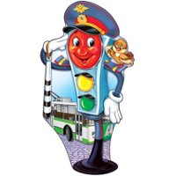
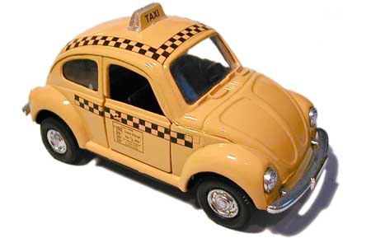

Slide 3
Если свет зажёгся красный, значит двигаться опасно.

Slide 4
Желтый свет-предупрежденье: «Жди сигнала для движенья»

Slide 5
Свет зелёный говорит: «Проходите, путь открыт!»

